Slide 1

Škola | ZŠ Třeboň, Sokolská 296, 379 01 Třeboň
Autor | Mgr. Anna Zabranská
Číslo | VY_62_INOVACE_6021
Název | Světová hospodářská krize
Téma hodiny | Hospodářství mezi válkami
Předmět | Dějepis
Ročník/y/ | 9
Anotace | Žák se seznámil s politickými a hospodářskými poměry ve světě po skončení 1. světové války a se vznikem ČSR. Osvojil si učivo o totalitních režimech. Pracoval s pojmem poválečná krize. Pracuje se Slovníkem cizích slov a další informace vyhledává v encyklopediích na PC.
Očekávaný výstup | Žák hledá souvislosti mezi nepříznivým stavem ekonomiky a tendencí řešit problémy extrémními způsoby.
Druh učebního materiálu | Prezentace

Slide 2
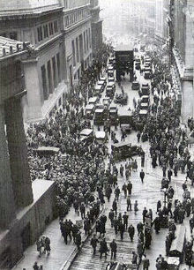
Světová hospodářská krize
1929 - 1933
24. říjen 1929 = „černý čtvrtek“ na Wall Streetu

Slide 3
Newyorská burza – největší peněžní trh světa
20. léta – po překonání poválečné krize nastal vzestup výroby, nákupy zboží i akcií od burzovních makléřů, půjčky, hypotéky, bezstarostný život
V říjnu 1929 se ceny akcií začaly hroutit
Ve snaze, co nejrychleji se jich zbavit, prodávaly se pod cenou

Slide 4
Hlavní příčina krize
Nadměrná výroba zboží
nebyl odbyt
hromadily se výrobky
přestávalo se vyrábět

Slide 5
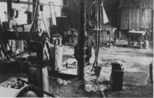
Prázdná továrna v době krize

Slide 6
Tragické důsledky krize
Zhroucení světového obchodu (pokles na 1/3)
Pokles průmyslové výroby (1932 o 37%)
Devalvace měn
Nezaměstnanost ve světě (30 miliónů)
Nepokoje ve společnosti – stávky, demonstrace, hladové pochody, sebevraždy

Slide 7
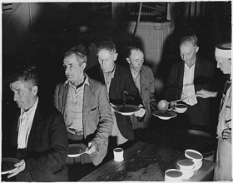
Nezaměstnaní čekají na polévku

Slide 8
Úkol: pracuj se slovníkem cizích slov
Konjunktura =
Akcie =
Burza =
Makléř =
Bankrot =
Hypotéka =
Devalvace =

Slide 9
Řešení:
Konjunktura = rozmach výroby
Akcie = cenný papír zajišťující podíl na zisku
určité akciové společnosti
Burza = trh s cennými papíry
Makléř = zprostředkovatel obchodu na burze
Bankrot = finanční úpadek
Hypotéka = peněžní dluh na nemovitosti
Devalvace = snížení hodnoty peněz

Slide 10
Rozšíření krize do dalších zemí
Velká Británie (devalvace libry)
Austrálie, Indonésie, Brazílie
Německo, Rakousko, Holandsko, Belgie (krachovaly banky)
Španělsko (krize byla jednou z příčin občanské války)

Slide 11
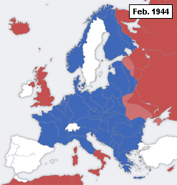
Krize BYLA JEDNOU Z PŘÍČIN 2. SVĚTOVÉ VÁLKY
Představitelé totalitních režimů slibovali východisko z krize (připravovali se na válku, zahájili válečnou výrobu)

Slide 12
Zdroje:
http://cs.wikipedia.org/wiki/Druh%C3%A1_sv%C4%9Btov%C3%A1_v%C3%A1lka
http://cs.wikipedia.org/wiki/Velk%C3%A1_hospod%C3%A1%C5%99sk%C3%A1_krize
Archív autora

